Slide 1
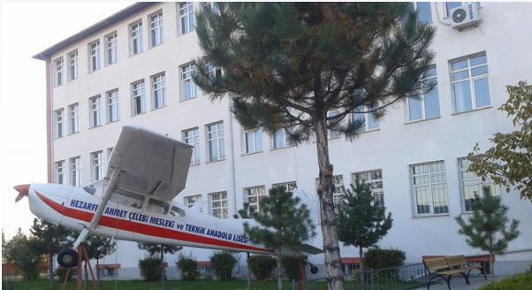
HEZARFEN AHMET ÇELEBİ MESLEKİ VE TEKNİK ANADOLU LİSESİ

Slide 2
Hezarfen ahmet çelebi MTAL (UÇAK BAKIM lisesi)
Dünya’da ve ülkemizde sayıları giderek artan hava araçlarının faaliyetlerine emniyetli bir şekilde devam etmesinde en önemli pay bakım kuruluşlarınındır. İnsansız hava araçları giderek yaygınlaşırken bir gün pilotluk mesleğinin dahi ortadan kalkabilme riski varken uçak teknisyenliği ve bu alanla ilgili teknik bölümler teknoloji ne kadar ilerlese de sektörün en önemli insan kaynağı olmaya devam edecektir.

Slide 3
Hezarfen ahmet çelebi MTAL (UÇAK BAKIM lisesi)
Okulumuzun sağlayacağı teorik ve pratik eğitimle beraber hem bilgi hem de tecrübe ile donanacak olan öğrencilerimiz sektörde; uçak teknisyeni olarak görev yapma şansına sahip olmakla birlikte, üniversitelerin mühendislik bölümlerini tercih etmeleri halinde mtok kapsamında sadece meslek liseleri ile yarışacak ve sonrasında da sahip oldukları teknik eğitim ve tecrübe ile de öne çıkacaklardır.

Slide 4
Hezarfen ahmet çelebi MTAL (UÇAK BAKIM lisesi)
UÇAK BAKIM TEkNİSYENİ
KİMDiR?
Mühendis kimdir?
Uçak veya uçak parçaları üzerinde planlı veya plansız bakımları yapan, arızaların tespitlerini ve düzeltici eylemleri gerçekleştiren kişiye denir.
Mühendislik; bilim ve matematiksel prensipleri, tecrübe, karar ve ortak fikirleri kullanarak insana faydalı ürünler ortaya koyma sanatıdır.
Bir başka deyişle mühendislik, belirli bir ihtiyacı karşılamak için gerekli teknik ürün ve sistemi üretme sürecidir.

Slide 5
UÇAK BAKIM TEKNİSYENİNİN GÖREVLERİ
Uçakların motor kısmını kontrol etmek.
Uçakların gövde onarım ve bakımını yapmak.
Uçakların motor onarım ve bakımını yapmak.
Arızalı parçaları tamir ederek tekrar kullanıma sunmak.
Arızalı parçaların servis dışı edilmesi işlemlerini yapmak.
Hat bakımı esnasında basit testler gerektiren aviyonik birimleri sökmek ve takmak.
Bakım çıkış sertifikasını düzenlemek.
Bakım ve onarım kataloglarını okumak.
Bakım onarım testlerini yapmak.

Slide 6
ÇALIŞMA ORTAMI
Uçak bakım ve onarım teknisyenleri uçak hangarlarında, uçak bakım ve onarım ünitelerinde çalışırlar. Yürüttükleri tüm işler birinci derecede alet, makine ve teknik dokümanlarla ilgilidir.

Slide 7
Hezarfen ahmet çelebi MTAL (UÇAK BAKIM lisesi)
EĞİTİM SÜRESİ VE İÇERİĞİ
Havacılık Meslek Liselerinin Uçak Bakım Bölümünde 4 yıl süre ile eğitim verilmektedir. Mesleki Eğitimde; Genel Kültür Dersleri yanında Meslek Dersleri ve bunların Uygulamalı Dersleri (işletme ve atölyelerde) verilmektedir.

Slide 8
Hezarfen ahmet çelebi MTAL (UÇAK BAKIM lisesi)
Hezarfen Ahmet Çelebi Mesleki ve Teknik Anadolu Lisesi’nde
Uçak Gövde-Motor
Uçak Elektroniği dalları bulunmaktadır.

Slide 9
ATP, AMP, ALAN, DAL?
ATP: Anadolu Teknik Programı
AMP: Anadolu Meslek Programı
ALAN: Bir meslek gurubunun adı, bölüm.
DAL: Meslek grubu içerisindeki uzmanlık eğitimi.

Slide 10
OKULUMUZDAKİ ALAN VE DALLAR
 | ATP DALLARI | AMP DALLARI
UÇAK BAKIM | GÖVDE- MOTOR | UÇAK ELEKTRONİĞİ
 | UÇAK ELEKTRONİĞİ | GÖVDE- MOTOR

Slide 11
ATP VE AMP DERS YÜKÜ
9 ATP/ AMP | 10 AMP | 10 ATP | 11 AMP | 11 ATP | 12 AMP | 12 ATP
33 | 29 | 29 | 16 | 30 | 11 | 25
2 | 13 | 13 | 22 | 15 | 28 | 19
3 | 1 | 3 | 5 | - | 4 | 1
1 | 1 | 1 | 1 | 1 | 1 | 1
39 | 44 | 46 | 44 | 46 | 44 | 46
ORTAK KÜLTÜR DERSLERİ
ALAN/ DAL DERSLERİ
SEÇMELİ DERS SAATİ
REHBERLİK VE YÖNLENDİRME
TOPLAM

Slide 12
ATP VE AMP STAJ
ATP programlarında 10. ve 11. Sınıfın yaz tatilinde sırasıyla 15 ve 25 gün olmak üzere toplamda 40 günlük bir staj uygulaması yapılırken
AMP programlarında 12. Sınıf öğrencileri eğitim- öğretim yılı içerisinde haftanın 3 günü işletme eğitimi kapsamında staj uygulaması yapmaktadır.

Slide 13
MTOK
Mesleki ve Teknik Ortaöğretim Kurumlarının kısaltılmasıdır. Üniversite kılavuzunda bir bölümün yanında eğer M.T.O.K. yazıyorsa; bu, o bölüme öncelikli olarak ilgili mesleki ve teknik liselerden mezun olan öğrencilerin yerleşebileceği anlamına gelir.

Slide 14
MTOK
M.T.O.K. uygulamasından önce AYT puan türüyle öğrenci alan özellikle mühendislik gibi bölümlerde meslek ve teknik lise öğrencilerinin girmesi bir hayli zordu. Meslek lisesi ve teknik liselerde okuyan öğrencilerin 9. sınıftan sonra daha çok meslek dersi alması bunun yanında AYT sınavının içeriğini oluşturan ders ve konuların büyük çoğunluğunu görmemesi, bu öğrencileri yarışta geride bırakıyordu. M.T.O.K. uygulamasıyla getirilen yenilik bu okullara sadece ilgili mesleki ve teknik ortaöğretim kurumlarından mezun öğrencilerin yerleşebilmesidir.

Slide 15
Uçak Bakım UÇAK ELEKTRONİĞİ İçin Gidebileceği MTOK Bölümleri (4 yıllık)
Adli Bilişim Mühendisliği (M.T.O.K.)
Bilgisayar Mühendisliği (M.T.O.K.)
Bilişim Sistemleri Mühendisliği (M.T.O.K.)
Elektrik-Elektronik Mühendisliği (M.T.O.K.)
Mekatronik Mühendisliği (M.T.O.K.)

Slide 16
Uçak Bakım UÇAK GÖVDE-MOTOR İçin Gidebileceği MTOK Bölümleri (4 yıllık)
Enerji Sistemleri Mühendisliği (M.T.O.K.)
Makine Mühendisliği (M.T.O.K.)
Makine ve imalat Mühendisliği (M.T.O.K.)
Mekatronik Mühendisliği (M.T.O.K.)
Otomotiv Mühendisliği (M.T.O.K.)

Slide 17
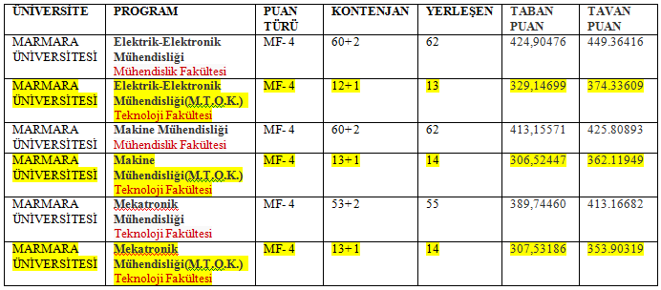
PUAN FARKLARI;

Slide 18
Uçak Bakım UÇAK ELEKTRONİĞİ İçin Gidebileceği Meslek Yüksekokulu Bölümleri (2 yıllık)
Alternatif Enerji Kaynakları Teknolojisi
Biyomedikal Cihaz Teknolojisi
Elektrik ve Elektrik Enerjisi Üretim, iletim ve Dağıtımı
Elektrikli Cihaz Teknolojisi
Elektromekanik Taşıyıcılar
Elektronik Haberleşme Teknolojisi
Elektronik Teknolojisi
Enerji Tesisleri işletmeciliği
Grafik Tasarımı
Kontrol ve Otomasyon Teknolojisi
Mekatronik
Mobil Teknolojileri
Otomotiv Teknolojisi
Radyo ve Televizyon Teknolojisi
Raylı Sistemler Elektrik ve Elektronik Teknolojisi
Sahne ve Gösteri Sanatları Teknolojisi
Uçak Teknolojisi

Slide 19
Uçak Bakım UÇAK GÖVDE-MOTOR İçin Gidebileceği Meslek Yüksekokulu Bölümleri (2 yıllık)
Makine
Otomotiv Teknolojisi
Tarım Makineleri
Uçak Teknolojisi

Slide 20
AVANTAJLARIMIZ;
TYP
MÜHENDİSLİK
PİLOTLUK
HARP OKULU (MSÜ)
ASTSUBAY MESLEK YÜKSEK OKULU (MSÜ)

